Slide 1
Technologische wendbaarheid

Slide 2
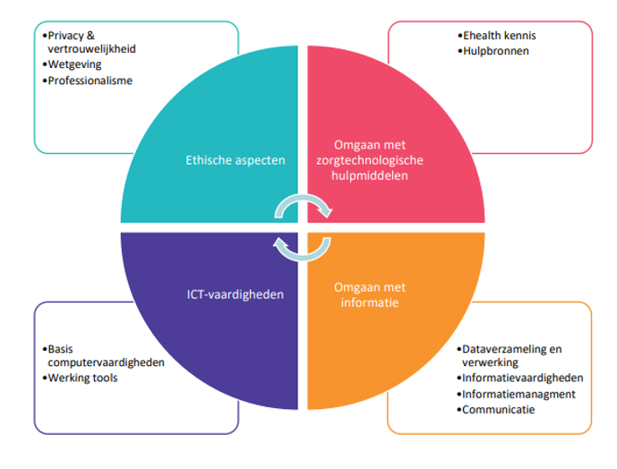
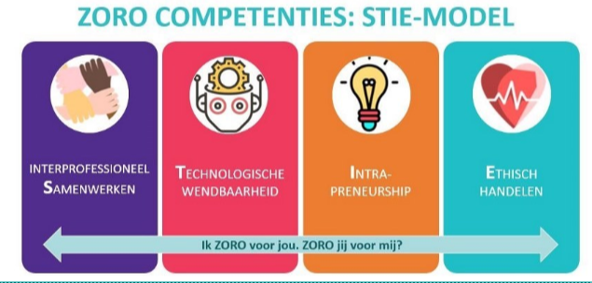
Welkom!

Slide 3
Welkom!

Slide 5
1. Introductie – filmpje ‘back to the future’
Wat leer je uit het filmpje?
Notes:
https://www.youtube.com/watch?v=FnFeCNXdsYU

Slide 6
1. Introductie (2)
Wat zijn jouw ervaringen qua gebruik zorgtechnologie in je eigen werkveld?
Wat werkt goed? Welke voordelen zie je?
Wat werkt minder goed? Welke nadelen ervaar je?

Slide 7
1. Introductie (3) - mediaprofiel
Neem je werkbundel technologische wendbaarheid.
Vorm een duo en bespreek:
Welk mediaprofiel heb jij?
Herken je je in je mediaprofiel?
Waarom wel? Waarom niet?
Wat denk je over de tips? Kan je ermee aan de slag?
Wat zijn jouw persoonlijke doelstellingen qua ICT/ zorgtechnologie?

Slide 8
1. Introductie (4) - mediaprofiel
Zou je de mediaprofieltest aanbevelen aan je collega’s, aan je medestudenten?
Indien wel, doe je dit ook effectief?
Neem je een buddy onder de arm om je persoonlijke doelstellingen na te streven?
Indien wel, waarom en wie kies je als buddy?
Waarom niet?
Kan je zelf buddy zijn van een collega/medestudent? Wil je dit opnemen?

Slide 9
1. Introductie (5) - STIEn
Denk aan STIEn! Denk aan je persoonlijke casus!
In het volgende deel krijg je (nieuwe) informatie, een blokje ‘theorie’ over ICT, over zorgtechnologie, welke zorgtechnologie er bestaat, hoe je die kan opzoeken,….
Het is goed om casus STIEn en je persoonlijke casus hierbij in je achterhoofd te houden. Want mogelijks zijn er toepassingen die nuttig kunnen zijn voor STIEn en voor je persoonlijke casus!

Slide 10
1. Introductie (6) - STIEn
Notes:
https://www.youtube.com/watch?v=eTAMQed5fZE

Slide 11
2. Kennis verruimen Waar kan je lesmateriaal vinden om je digitale vaardigheden te verruimen?
Notes:
https://www.youtube.com/watch?v=B3j4Cj6987M

Slide 12
2. Kennis verruimen (2) Hoe zoek je zorgtechnologie op internet?
Notes:
https://www.youtube.com/watch?v=-_iXKpXcKuk

Slide 13
2. Kennis verruimen (3) Wat is zorgtechnologie? Wat is er op de markt?
Op het leerplatform kan je de interactieve pdf zorgtechnologie vinden.

Slide 14
Hoe open je de interactieve pdf?

Slide 15
2. Kennis verruimen (4) Geïntegreerde zorgtechnologie? VIVES Zorglab!
Doorloop de interactieve rondleiding in het VIVES Zorglab (Link op het leerplatform)
Digitale toegang tot het Zorglab

Slide 16
PAUZE

Slide 17
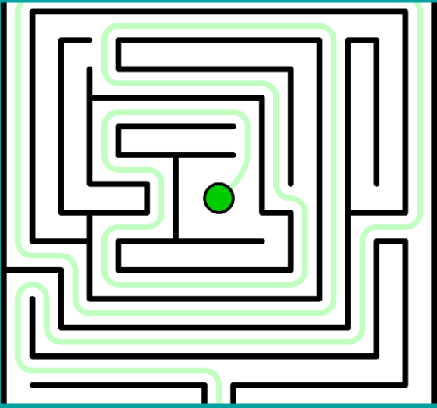
3. Zelf aan de slag!
Zie je mogelijkheden qua zorgtechnologie voor STIEn en voor je persoonlijke casus?
Wat kan je voorstellen?

Slide 18
3. Zelf aan de slag! (2)
Zoek gepaste mogelijkheden op op internet.
Zoek meer informatie op over 1 toepassing voor STIEn en 1 toepassing voor je persoonlijke casus.
→ Zie bijlage op leerplatform: websites zorgtechnologie.
→ Gebruik de tabel om zorgtechnologie te beoordelen, in je werkbundel technologische wendbaarheid (pro’s, contra's, kostprijs,...)
→ Zoek samen met je duo!

Slide 19
3. Zelf aan de slag (3) - wat heb je gevonden?
Pitch kort je nieuwe inzichten aan elkaar (1 minuut per persoon).
Reflecteer over:
Wat kan je aanbevelen aan STIEn?
Wat kan je aanbevelen aan de zorgontvanger van je persoonlijke casus?
Wat heb je geleerd?
Wat neem je mee naar je werkveld/je stage?

Slide 20
4. Ethische aspecten zorgtechnologie
De algemene verordening gegevensbescherming (AVG), of in het Engels the General Data Protection Regulation (GDPR), is een door de Europese Unie opgelegde regelgeving, die een betere bescherming van persoonsgegevens verzekert. Deze regelgeving is van kracht sinds 25 mei 2018.

Slide 21
4. Ethische aspecten zorgtechnologie (2)
In de gezondheidszorg gaat het steeds om de verwerking van GEVOELIGE persoonsgegevens:
gezondheidsgegevens (fysiek/mentaal),
genetische gegevens, seksuele gegevens.

Slide 22
4. Ethische aspecten zorgtechnologie (3)
BEZINT EER GE BEGINT!
Hier volgen 10 stellingen of vragen. Het 'juiste' antwoord is genuanceerd, want er zijn meerdere perspectieven. Je kan argumenteren waarom je akkoord of niet akkoord gaat met de stellingen. Belangrijk is om steeds de zorgontvanger als uitgangspunt te nemen, interprofessioneel te overleggen, de wetgeving te respecteren en de zorgplanning regelmatig te evalueren.
De stellingen kunnen in groep besproken worden (zie volgende dia’s), of digitaal beantwoord worden via deze link: www.socrative.com
Kies 'Log in', vervolgens 'Inloggen voor studenten', CODE invullen en op JOIN drukken.

Slide 23
STELLING 1
De dochter van STIEn overweegt om een valdetectiemat te installeren in STIEn haar slaapkamer. Het bezorgt de dochter 'een veilig gevoel', dat ze een alarm krijgt mocht STIEn vallen, wanneer STIEn 's nachts naar het toilet gaat of 's morgens extra lang uitslaapt (man van STIEn is dan al gaan werken). De valdetectiemat verhoogt inderdaad de veiligheid. Wat denk jij hiervan?

Slide 24
STELLING 2
Door een camerasysteem te installeren in elke kamer van het revalidatiecentrum waar STIEn verblijft, zal de werkdruk van de zorgkundige in de nachtdienst aardig gereduceerd worden. Klopt dit denk je?

Slide 25
STELLING 3
In het revalidatiecentrum is er een camerasysteem voorzien in elke kamer. STIEn krijgt uitleg over het gebruik van dit camerasysteem: de nachtverpleegkundige gebruikt het, als STIEn instemt. Via het camerasysteem kan de nachtverpleegkundige beoordelen of STIEn een goede nachtrust heeft. Zo kan ze een controle IN de kamer (nachtrust verstorend) vermijden. STIEn wil graag zo weinig mogelijk gestoord worden in haar slaap. Ze stemt in met het gebruik van het camerasysteem 's nachts. Dit is een voorbeeld van goede praktijkvoering. Is dat zo?

Slide 26
Stelling 4
Je gaat langs bij STIEn als huishoudhulp. STIEn heeft een slechte nacht gehad, ze heeft amper geslapen, ze heeft geen trek in haar ontbijt en ze wil niet meehelpen bij het klaarmaken van de soep. Normaal vindt STIEn het fijn om samen te koken. Je besluit een WhatsApp berichtje te sturen naar je collega, die morgen bij STIEn langs gaat. "Beste collega, STIEn heeft een slechte dag vandaag. Morgen heb ik vrijaf en ga jij bij STIEn langs. Ik maak me zorgen om STIEn. Is het mogelijk om me morgen te laten weten hoe het met haar gaat, of ze terug een betere dag heeft? Dat zou me geruststellen! Alvast bedankt!" Wanneer je ongerust bent, is het een goed idee om je collega te verwittigen via WhatsApp.

Slide 27
Stelling 5
De zorgontvangers in het revalidatiecentrum dragen allen een elektronische armband. De deur van de kamer opent wanneer de revalidant dichter bij z'n eigen deur komt. De voordeur van de afdeling sluit automatisch voor sommige revalidanten. STIEn ervaart dit als vreemd. Dergelijke systemen zorgen enerzijds voor bewegingsbevordering en anderzijds voor vrijheidsbeperking. Ga jij akkoord met deze stelling?

Slide 28
Stelling 6
Bij het valdetectiesysteem worden er camerabeelden gemaakt, op het moment dat STIEn valt. STIEn vraagt zich af wat er met die camerabeelden gebeurt? Wat antwoord je als zorgverlener? (meerdere antwoorden mogelijk)
De camerabeelden worden toegevoegd aan het medisch dossier van STIEn, enkel de arts kan de beelden opnieuw bekijken.
De camerabeelden worden zo kort mogelijk bewaard, maximum 4 weken (wettelijk bepaald).
De camerabeelden worden onmiddellijk gewist door de hulpverlener.
Op de camerabeelden is de zorgontvanger niet herkenbaar, er is enkel een silhouette te zien, hiermee kan beoordeeld worden of de zorgontvanger effectief gevallen is of als het om een vals alarm gaat.
Ik weet het niet. Ik doe navraag 'wat er met de camerabeelden gebeurt' en koppel terug naar STIEn toe.

Slide 29
Stelling 7
STIEn haar dochter maakt zich zorgen, STIEn lijkt minder actief de laatste weken en komt ook wat depressief over. STIEn haar dochter overweegt om een leefstijlmonitoring op te starten (technologie met sensor- en locatiebepaling, om data te verzamelen). Aan de hand van de data krijgt ze inzicht in het leefpatroon van STIEn, en kan ze de zorgondersteuning er beter op afstemmen. De familie van STIEn zou op elke moment, op afstand, informatie kunnen verkrijgen, bv. kwam STIEn al in de keuken, werd de koelkast geopend, beweegt STIEn door het huis of zit ze vooral in de zetel,.... Hoe kan de opstart van een dergelijk systeem optimaal aanpakt worden? Kies het best passende antwoord en motiveer.
De dochter van STIEn laat een gespecialiseerde firma langs komen om het systeem uit te leggen.
De dochter van STIEn informeert STIEn over het systeem en gaat over tot de aankoop ervan.
Dit idee moet interprofessioneel (huisarts, kinésist, thuisverpleegkundige, psycholoog, familiehulp, familieleden, STIEn) besproken worden. De beoogde doelstellingen moeten afgewogen worden: wat zijn…

Slide 30
Stelling 8
Wanneer medewerkers in beeld gebracht worden door camerasystemen, of wanneer er uitluistersystemen in de zorginstelling gebruikt worden, dan moet de zorginstelling hen informeren over de situaties waarin dit gebruikt wordt en wat de implicaties daarvan zijn. Daarnaast hebben medewerkers recht op een domoticavrije ruimte om hun pauzes te nemen. Klopt dit?

Slide 31
Stelling 9
Het toepassen van domotica hoef je enkel te bespreken met wilsbekwame zorgontvangers. Kies het best passende antwoord en motiveer.
Juist, want een wilsonbekwame zorgontvanger (bv. iemand met dementie) begrijpt de domotica- toepassingen niet en weet niet dat het gebruikt wordt.
Fout, het toepassen van domotica bij een wilsonbekwame zorgontvanger (bv. iemand met dementie) moet besproken worden met vertegenwoordiger van de zorgontvanger.
Fout, het toepassen van domotica bij een wilsonbekwame zorgontvanger (bv. iemand met dementie) moet besproken worden met vertegenwoordiger van de zorgontvanger én met de zorgontvanger zelf. Dit vereist veel creativiteit en inlevingsvermogen van de zorgverlener, waarbij de informatie moet aangepast worden aan het bevattingsvermogen van de zorgontvanger.
Juist, bij wilsonbekwame zorgontvangers kan het multidisciplinair team beslissen welke domotica…

Slide 32
Stelling 10
Een zorgontvanger met dementie verzet zich tegen de toezichthoudende domotica. Het systeem werd uitgelegd aan de zorgontvanger, waarom er een armbandje omgedaan wordt, dat dit armbandje toegang geeft tot een ruimte of de toegang ontzegt (zorgontvanger kan niet alleen naar buiten) en dat er ook een camerasysteem 's nachts wordt gebruikt. De zorgontvanger wil het armbandje verwijderen en wordt erg onrustig als de buitendeur niet open gaat. Hoe moet de zorginstelling hiermee omspringen? (Wet zorg en dwang, Nederland) Er zijn meerdere antwoorden mogelijk.
Deze toezichthoudende domotica wordt ingezet in het belang van de veiligheid van de zorgontvanger (bewegingsvrijheid, niet verloren lopen). Het is vervelend dat de zorgontvanger het niet begrijpt. Het team kan deze zorg blijven toepassen, op voorwaarde dat men het blijft uitleggen aan de zorgontvanger.
Er is sprake van onvrijwillige zorg, dit moet opgenomen worden in het zorgplan en er moet een stappenplan gevolgd worden om tot een alternatief te komen. Als er geen passend alternatief gevonden…

Slide 33
4. Ethische aspecten zorgtechnologie (4)
Privacy is het uitgangspunt bij alle verwerkingsactiviteiten = de zorgontvanger hoeft hiertoe zelf geen actie te ondernemen!

Slide 34
4. Ethische aspecten zorgtechnologie (5)
Privacy-wetgeving:
wat wordt er verwacht van de zorgorganisatie?
De zorgorganisatie stelt een gegevens- verwerkingsverantwoordelijke aan.
De zorgorganisatie omschrijft de verwerkings-doelen.
De zorgorganisatie omschrijft wie er toegang heeft tot de persoonsgegevens.
De persoonsgegevens worden niet langer bewaard dan nodig.
De zorgorganisatie communiceert met welke andere organisaties er gegevens worden uitgewisseld.
De organisatie is verantwoordelijk om de gegevens te beschermen tegen lekken en misbruik.

Slide 35
4. Ethische aspecten zorgtechnologie (6)
Privacy-wetgeving:
wat kan de zorgontvanger of vertegenwoordiger verwachten?
De zorgontvanger geeft expliciet toestemming om z'n gegevens op te slaan en te verwerken.
De zorgontvanger kan de gegevens- verwerkingsverantwoordelijke in de organisatie aanspreken, die persoon moet gekend zijn.
De zorgontvanger kan op elk moment z'n persoonsgegevens inkijken en onjuistheden of tekorten laten verbeteren.
De zorgontvanger kan een kopie vragen van z'n persoonsgegevens, niet van de persoonlijke notities van de arts.
De zorgontvanger kan vragen om z'n persoonsgegevens te wissen, of niet verder te verwerken.
De zorgontvanger kan steeds de toestemming tot gegevensverwerking herzien.
De zorgontvanger kan een klacht formuleren, wanneer de verwerking niet correct verloopt.

Slide 36
4. Ethische aspecten zorgtechnologie (7)
Wet zorg en dwang, sinds 1 januari 2020, Nederland :
Deze wet focust op het voorkomen en beperken van 'onvrijwillige zorg' (bij zorgontvangers met een verstandelijke beperking of een psychogeriatrische aandoening zoals dementie). Wanneer de zorgontvanger zich verzet tegen de zorg en als het niet lukt om een vrijwillig alternatief te vinden, moet de zorgorganisatie een stappenplan doorlopen. Samen met (externe) deskundigen wordt de situatie geanalyseerd en worden alternatieven in een interprofessioneel team besproken.
Onvrijwillige zorg, is zorg waartegen de zorgontvanger zich verzet, of waar de zorgontvanger/vertegenwoordiger niet mee instemt en kan onder andere bestaan uit:
het beperken van de bewegingsvrijheid,
toezicht (inclusief domotica),
het toedienen van vocht, voeding en medicatie, medicatiecontroles,
insluiting,
beperking op het ontvangen van bezoek.

Slide 37
5. Verwerking@home
Wat heb je geleerd?
Wat neem je mee naar je werkveld/stage?
Heb je suggesties voor je werkgever/je stageplaats?
Hoe ga je aan de slag met je persoonlijke doelstellingen?
Pas je je persoonlijke doelstellingen aan?
Spreek je een buddy aan?
Kan je zelf buddy zijn voor een collega/ medestudent?

Slide 38
5. Verwerking@home

Slide 39
Verwerking@home
Wat neem je mee uit de module technologische wendbaarheid?
ga naar www.menti.com met CODE

Slide 40
Bronnen
Gegevensbescherming in de zorg, een praktische gids bij de GDPR
Defiëring competenties ZORO project
Mediaprofieltest
De 10 mediaprofielen
Toezichthoudende domotica
Stappenplan wet zorg en dwang
De 7 principes van universal design
www.digivaardiginderzorg.nl
www.123digit.be
https://databank.e-inclusie.be/
Quickscan digitale vaardigheden van de zorgontvanger
https://www.ggdappstore.nl
https://www.mhealthbelgium.be
https://www.digitalezorggids.nl
https://www.hulpmiddelenwijzer.nl
https://www.vaph.be/hulpmiddelen/databank
http://www.eastin.eu
https://robots.nu
https://www.vilans.nl
https://www.zorgvoorbeter.nl
https://www.kennispleingehandicaptensector.nl
https://creadomotics.be/zorg-sector
https://www.philips.be/healthcare
https://www.thuiszorgwinkel.be/nl/ons-aanbod
http://www.mediwebshop.be
https://www.huis-van-morgen.nl

